Slide 1
組合語言上機實習一
2019/09/16

Slide 2
目標
完成下列程式碼
.code
main PROC
mov al, _______ ;組長學號末兩碼的二進位
mov ah, _______ ;組員學號末兩碼的十進位
mov ax, _______ ;任一人學號末四碼
mov dx, _______ ;讓dx顯示eeea
sub ___________ ;把dx的值減去ax的值
main ENDP
END main
觀察al, ah, ax, dx暫存器的變化

Slide 3
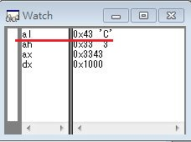
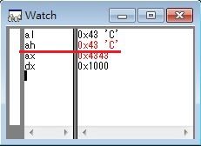
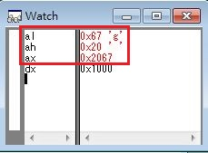
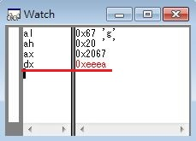
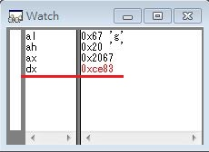
程式結果(以2067為例)
67轉換成十六進位表示就是43
十六進位的eeea-2067=????

Slide 4
報告
明天(2019/09/17)
中午12:00前
一組一份
將下列檔案打包成壓縮檔(.zip、.rar)，檔案名稱為組別 (ex: 第01組.zip)
程式碼(*.asm)
報告(*.doc)
報報告標題
組別、姓名、學號
程式執行流程、記憶體 (暫存器) 狀態
截圖說明、程式碼說明
心得

